Slide 1
Bystruška lupeňovitá
Alexandra Slivková III.A

Slide 2
Obsah: • Klasifikácia • Život • Anatómia • Ochranný mechanizmus • Reakcie • Zdroje

Slide 3
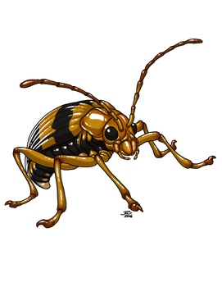
Klasifikácia: Ríša: Živočíchy (Animalia) Kmeň: Článkonožce (Arthropoda) Trieda: Hmyz (Insecta) Rad: Chrobáky (Coleoptera) Čeľaď: Bystruška (Carabidae) Rod: Prskavec (Brachinus)

Slide 4
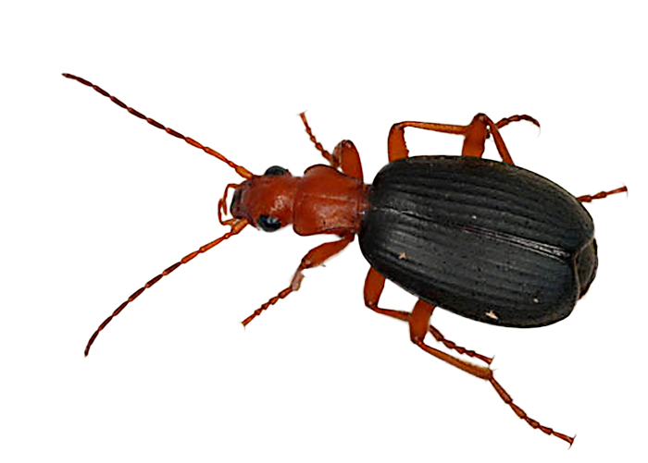
Bystrušky lupeňovité - žijú na všetkých kontinentoch okrem Antarktídy - žijú v lesoch alebo trávnatých oblastiach v miernom pásme - možno ich nájsť aj v iných miestach, kde je dostatok vlhka na kladenie vajec - sú 1,2 až 1,8 centimetrov veľké

Slide 5
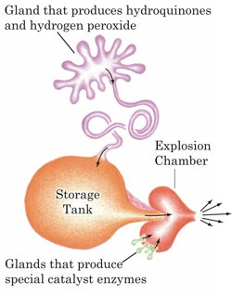
Anatómia: - majú dve veľké žľazy, ktoré sa nachádzajú v mieste brucha - jedna zo žliaz pozostáva z hrubej steny, ktorá obsahuje zmes katalázy a peroxidázy - ďalšie žľazy sú vyrobené zo stlačiteľného zásobníka, ktorý obsahuje vodný roztok hydrochinónu a peroxidu vodíka

Slide 6
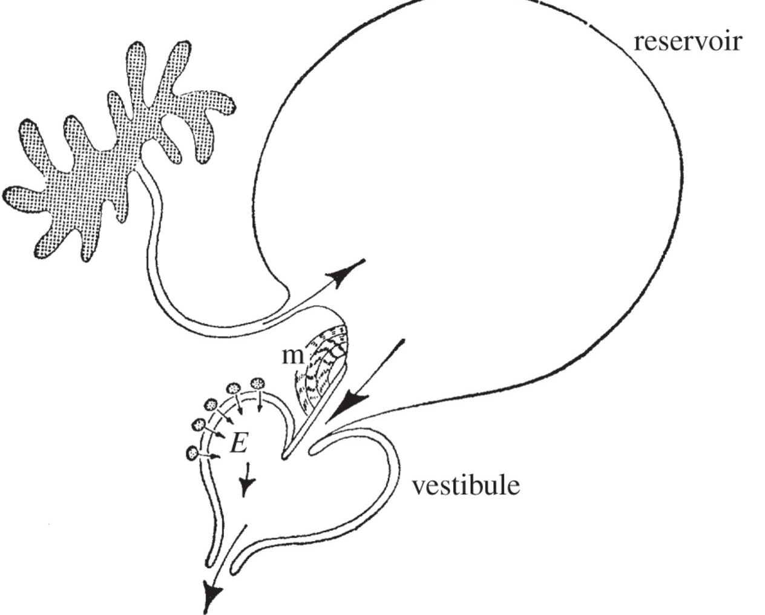
Ochranný mechanizmus: •Ak je v ohrození, zmieša sa peroxid vodíka s hydrochinónom a potom sa zmes vpustí zásobnej komory. • V komore sa pridá kataláza = vznik rýchlej chemickej reakcie. •Výsledná para: -má skoro 100°C -rýchlosť 20 metrov za sekundu •Hlavnou zložkou tejto pary je 1,4-benzochinón.

Slide 7
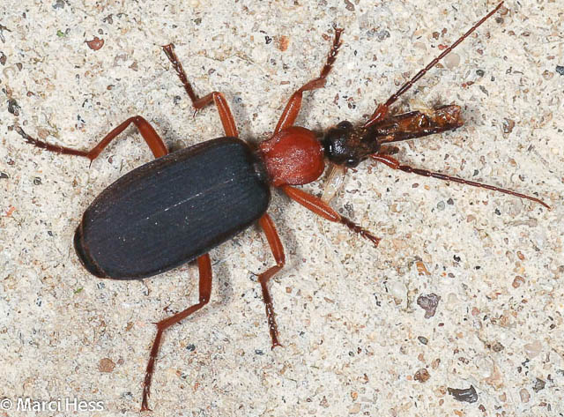
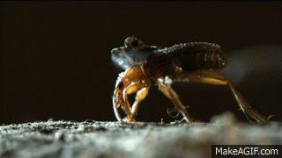
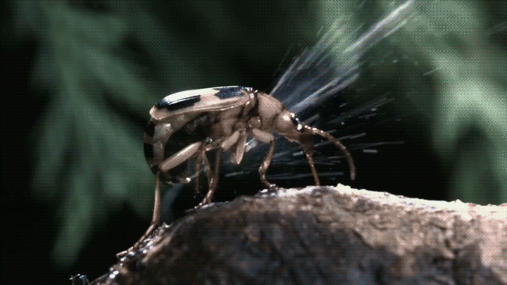
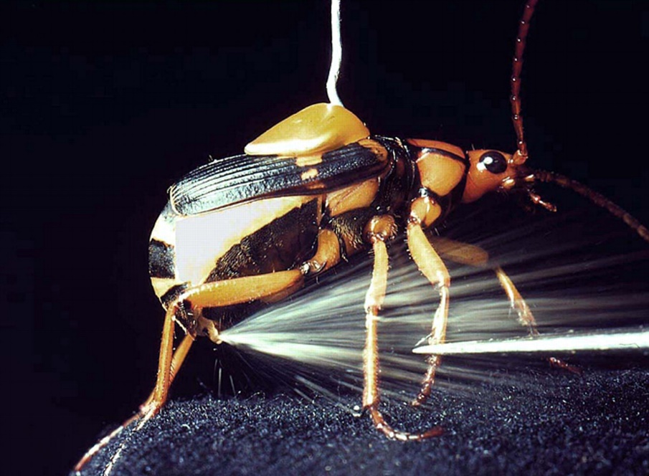

Slide 8
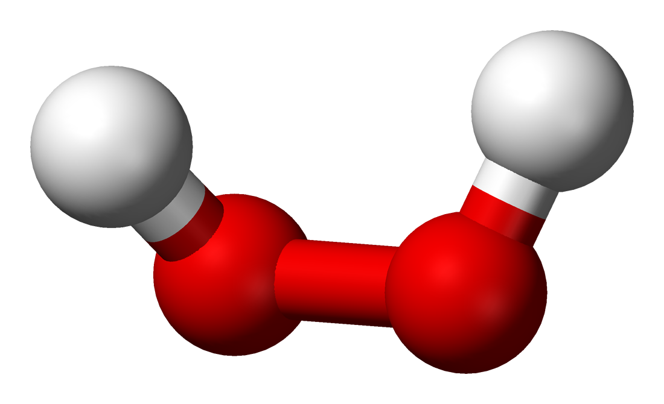
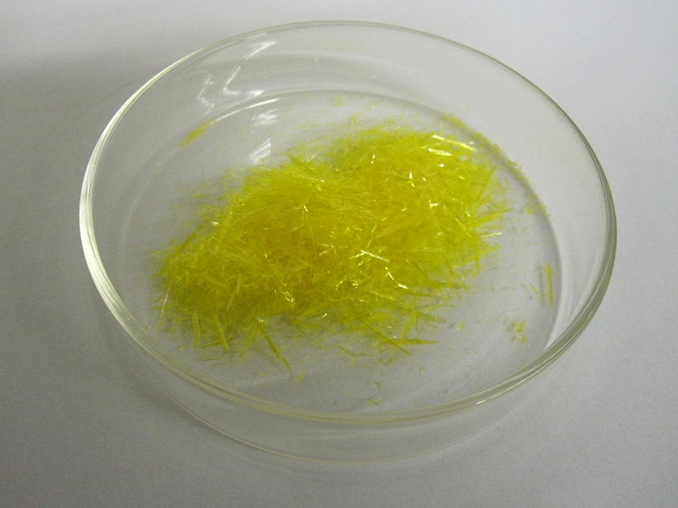
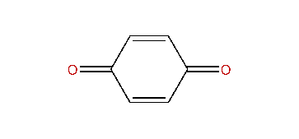
Reakcie: •Rozklad peroxidu vodíka •Vznik 1,4-benzochinónu z hydrochinónu a enzýmov •Čistá reakcia:
1,4-benzochinón

Slide 9
Zdroje: • Wikipédia • Discover Creation • BBC • Liz Wason ○ Video: Bombardier Beetle

Slide 10
Ďakujem za pozornosť!

